Slide 1

인턴 실습
백오피스 화면정의서
작성자 : 남혁민
Last Updated : 2018.09.18
Version : v1.0

Slide 2
개정 이력
버전 | 변경일 | 변경 내용 | 작성자 | 승인자
V1.0 | 2018.09.18 | 최초 작성 | 남혁민
V1.1 | 2018.09.19 | 공지사항 기능 추가 (공지사항 목록, 공지사항 추가, 수정 등) | 남혁민
V1.2 | 2018.09.20 | 검색 기능 및 관리자 정보 화면 추가 | 남혁민
V1.3 | 2018.10.01 | 화면 ID 수정, 회원 삭제 기능, 관리자 회원 조회 추가 | 남혁민

Slide 3
메뉴 구조도
00. 메인
01. 권한 관리
02. 관리자 관리
03. 회원 관리
04. 공지사항 관리
05. 내 권한 관리
목록 조회
목록 조회
목록 조회
목록 조회
권한 확인
권한 수정
관리자 등록
회원 관리
공지사항 수정
회원 검색
공지사항 검색
공지사항 등록

Slide 4


화면 ID
화면 명
LOCATION
PROJECT | 9기 인턴 실습
AUTHOR | 남혁민
UPDATED | 2018-09-18
admin01
회원 관리 페이지
1
DESCRIPTION
통합 검색
게시판
갤러리
FAQ
관리자
마스터 HMNAM
관리자 메인 화면
1 | 관리자 탭을 클릭 시 보이는 화면으로 내 권한 정보를 확인할 수 있다. - 관리자 탭은 관리자에게만 노출된다.
2 | 현재 자신의 권한 및 관리자 정보를 확인할 수 있다.
3 | 관리자 메뉴로 클릭 시 원하는 메뉴로 이동할 수 있다.
관리자
내 권한 정보
3
- 내 권한 정보
ID | HMNAM
이름 | 남혁민
마지막 로그인 시간 | 2018-09-18 05:21 PM
게시글 작성 수 | 5 | 댓글 작성 수 | 3
게시판 권한 | O
갤러리 권한 | O
회원 권한 | O
- 권한 관리
- 관리자 관리
- 회원 관리
2
- 공지사항 관리
4
4

Slide 5


화면 ID
화면 명
LOCATION
PROJECT | 9기 인턴 실습
AUTHOR | 남혁민
UPDATED | 2018-09-18
admin02
권한 관리 페이지
통합 검색
게시판
갤러리
FAQ
관리자
마스터 HMNAM
DESCRIPTION
권한 관리는 마스터만 관리할 수 있다.
1 | 권한 수정 버튼 클릭 시 admin03 화면으로 이동
2 | 관리자들의 현재 권한을 볼 수 있다. - O 권한있음, X 권한 없음
3 | 관리자 추가 버튼으로 클릭 시 admin05화면으로 이동한다
4 | 관리자 이름, 관리자 ID로 검색할 수 있다
5 | 원하는 페이지 혹은 prev, next 버튼을 클릭 해 페이지 이동을 할 수 있다.
3
관리자
관리자 목록
- 내 권한 정보
관리자 ID | 관리자이름 | 회원 관리 | 게시판 관리 | 갤러리 관리 | 마지막 로그인 시간
hjWhang | 황현지 | O | O | O | 2018-09-18 04:21 PM | 수정
hsKim | 김형수 | O | X | X | 2018-09-18 04:21 PM | 수정
hjKim | 김현중 | O | X | O | 2018-09-18 04:21 PM | 수정
hgjung | 정현기 | O | X | X | 2018-09-18 04:21 PM | 수정
2
1
- 권한 관리
- 관리자 관리
- 회원 관리
4
5
- 공지사항 관리
이름
입력
검색
5
5

Slide 6


화면 ID
화면 명
LOCATION
PROJECT | 9기 인턴 실습
AUTHOR | 남혁민
UPDATED | 2018-09-18
admin03
권한 수정 페이지
통합 검색
게시판
갤러리
FAQ
관리자
마스터 HMNAM
DESCRIPTION
권한 관리는 마스터만 관리할 수 있다.
1 | 해당 관리자의 권한을 삭제하고 admin02화면으로 이동한다. - 해당 관리자 등급이 회원으로 바뀐다
2 | 회원, 게시판, 갤러리 관리 권한 설정 - 체크하면 권한을 부여한다. - 최소 하나 이상의 권한을 체크해야 한다.
3 | 해당 관리자의 권한을 변경하고 admin02화면으로 이동한다
관리자
권한 수정
- 내 권한 정보
2
관리자 ID | 관리자이름 | 회원 관리 | 게시판 관리 | 갤러리 관리
hjWhang | 황현지
- 권한 관리
1
3
- 관리자 관리
삭제
완료
- 회원 관리
- 공지사항 관리
6
6

Slide 7
화면 ID
화면 명
LOCATION
PROJECT | 9기 인턴 실습
AUTHOR | 남혁민
UPDATED | 2018-09-18
admin04
관리자 목록 페이지
통합 검색
게시판
갤러리
FAQ
관리자
마스터 HMNAM
DESCRIPTION
관리자 관리 화면은 마스터만 볼 수 있다.
1 | 관리자 추가 버튼으로 클릭 시 admin05화면으로 이동한다
2 | 현재 등록된 관리자 정보를 확인할 수 있다
3 | 관리자 이름, 관리자 ID로 검색할 수 있다
4 | 원하는 페이지 혹은 prev, next 버튼을 클릭 해 페이지 이동을 할 수 있다.
1
관리자
관리자 목록
2
- 내 권한 정보
관리자 ID | 관리자이름 | 권한 상태 | 핸드폰 번호 | 마지막 로그인 시간
hjWhang | 황현지 | 게시판, 갤러리 | 010-0000-0000 | 2018-09-18 04:21 PM
hsKim | 김형수 | 회원관리 | 010-0000-0000 | 2018-09-18 04:21 PM
hjKim | 김현중 | 갤러리, 회원관리 | 010-0000-0000 | 2018-09-18 04:21 PM
- 권한 관리
- 관리자 관리
4
3
- 회원 관리
이름
입력
검색
- 공지사항 관리
7
7

Slide 8
화면 ID
화면 명
LOCATION
PROJECT | 9기 인턴 실습
AUTHOR | 남혁민
UPDATED | 2018-09-18
admin05
관리자 등록 페이지
통합 검색
게시판
갤러리
FAQ
관리자
마스터 HMNAM
DESCRIPTION
관리자 관리 화면은 마스터만 볼 수 있다.
1 | ID랑 이름은 자동으로 채워진다.
2 | 관리자 권한을 부여한다 - check 시 권한 부여 - 최소 한 개 이상의 권한을 체크해야 한다.
3 | 관리자가 등록되며 관리자 등급이 운영진으로 바뀐다 - admin04화면으로 이동
관리자
관리자 추가
1
- 내 권한 정보
ID | HMNAM
이름 | 남혁민
회원 관리
게시판 관리
갤러리 관리
- 권한 관리
2
- 관리자 관리
- 회원 관리
- 공지사항 관리
3
추가
8
8

Slide 9
화면 ID
화면 명
LOCATION
PROJECT | 9기 인턴 실습
AUTHOR | 남혁민
UPDATED | 2018-09-18
admin06
회원 목록 페이지
통합 검색
게시판
갤러리
FAQ
관리자
운영진 HjWhang
DESCRIPTION
회원 관리 권한이 있는 관리자만 볼 수 있다.
1 | 회원 정보 표시
2 | 관리 버튼 클릭 시 admin07화면으로 이동 - 마스터는 운영진관리도 가능하지만, 운영진은 회원만 관리 가능하다.
3 | 회원 검색 - 이름, ID 로 검색가능
관리자
회원 목록
1
- 내 권한 정보
회원 ID | 회원 이름 | 등급 | 게시글 작성 수 | 댓글 수 | 마지막 로그인 시간
hjWhang | 황현지 | 운영진 | 5 | 8 | 2018-09-18 04:21 PM | 관리
hsKim | 김형수 | 운영진 | 4 | 2 | 2018-09-18 04:21 PM | 관리
hjKim | 김현중 | 회원 | 2 | 1 | 2018-09-18 04:21 PM | 관리
2
- 권한 관리
- 관리자 관리
3
- 회원 관리
3
이름
입력
검색
- 공지사항 관리
9
9

Slide 10
화면 ID
화면 명
LOCATION
PROJECT | 9기 인턴 실습
AUTHOR | 남혁민
UPDATED | 2018-09-18
admin07
회원 관리 페이지
통합 검색
게시판
갤러리
FAQ
관리자
운영진 HjWhang
DESCRIPTION
회원 관리 권한이 있는 관리자만 볼 수 있다.
1 | 회원 정보를 표시
2 | 해당 회원의 권한을 설정 - 게시판의 읽기/쓰기 권한 부여 가능
3 | 회원 정보 수정을 완료하고 admin06화면으로 이동한다
4 | 삭제 버튼 클릭 시 회원을 삭제하고, admin06 화면으로 이동한다.
관리자
회원 관리
1
- 내 권한 정보
ID | HMNAM
이름 | 남혁민
성별 | 남자
지역 | 서울 용산구
생일 | 1990.08.06
SNS | X
자기소개 | 활동적인거 좋아합니다
마지막 로그인 시간 | 2018-09-18 05:21 PM
게시글 작성 수 | 5 |  | 댓글 작성 수 |  | 3
게시판 제한 | 읽기 |  |  | 쓰기
갤러리 제한 | 읽기 |  |  | 쓰기
- 권한 관리
- 관리자 관리
- 회원 관리
- 공지사항 관리
2
4
3
삭제
완료
10
10

Slide 11
화면 ID
화면 명
LOCATION
PROJECT | 9기 인턴 실습
AUTHOR | 남혁민
UPDATED | 2018-09-18
admin08
공지사항 목록 페이지
통합 검색
게시판
갤러리
FAQ
관리자
운영진 HjWhang
DESCRIPTION
1
1 | 새 공지사항 추가 버튼 클릭 시 admin09화면으로 이동
2 | 공지사항 목록 표시
3 | 수정 버튼을 통해 자신이 등록한 공지사항을 수정할 수 있다. -admin09화면으로 이동하고, 작성한 내용이 입력 폼에 입력된다.
4 | 작성자/제목으로 공지사항을 검색 가능
관리자
공지사항 목록
- 내 권한 정보
2
번호 | 작성자 | 공지사항 제목 | 마지막 작성 시간
1 | HMNAM | 2018년 8월 19일 00시부터 06시까지 서버 점검이 있을 예정입니다. | 2018-09-18 04:21 PM | 수정
2 | hjwhang | 게시글 작성시 비속어는 사용하지 말아주세요. 3번 어길시 쓰기 제한.. | 2018-09-18 04:21 PM | 수정
3 | hjkim | 회원 정보 확인해주세요 | 2018-09-18 04:21 PM | 수정
- 권한 관리
3
- 관리자 관리
- 회원 관리
- 공지사항 관리
4
제목
입력
검색
11
11

Slide 12
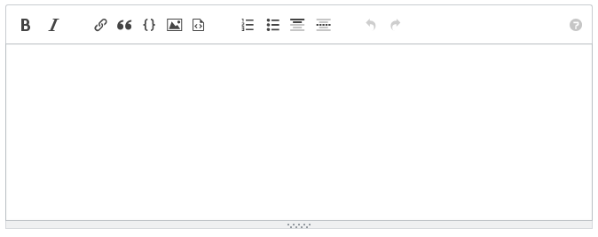
화면 ID
화면 명
LOCATION
PROJECT | 9기 인턴 실습
AUTHOR | 남혁민
UPDATED | 2018-09-18
admin09
공지사항 작성 화면
통합 검색
게시판
갤러리
FAQ
운영진 HjWhang
DESCRIPTION
1 | 제목 작성 -최대 100자까지 가능
2 | 본문 작성 - 볼드체, 기울임체, 사진삽입 등 다양한 효과를 넣을 수 있다. - 글자 제한은 4000자 - 사진 업로드 개수는 10개까지 가능하다 - 사진 10개를 초과할 경우 “사진을 더 이상 등록할 수 없습니다” 메세지가 alert창으로 표시
3 | 작성버튼 클릭 시 - 제목이 Null값 일 경우:”제목을 입력하세요” 메세지가 alert창으로 표시 - 제목 기입한 경우 : 글이 작성되고 최신 admin08화면으로 이동한다
4 | 취소 버튼 클릭 시 공지사항 작성이 취소되고 admin08화면으로 돌아간다
관리자
공지사항 추가
- 내 권한 정보
Title
1
- 권한 관리
What’s your notice?
- 관리자 관리
Body
- 회원 관리
2
- 공지사항 관리
3
4
추가
취소
12
12
12

Slide 13
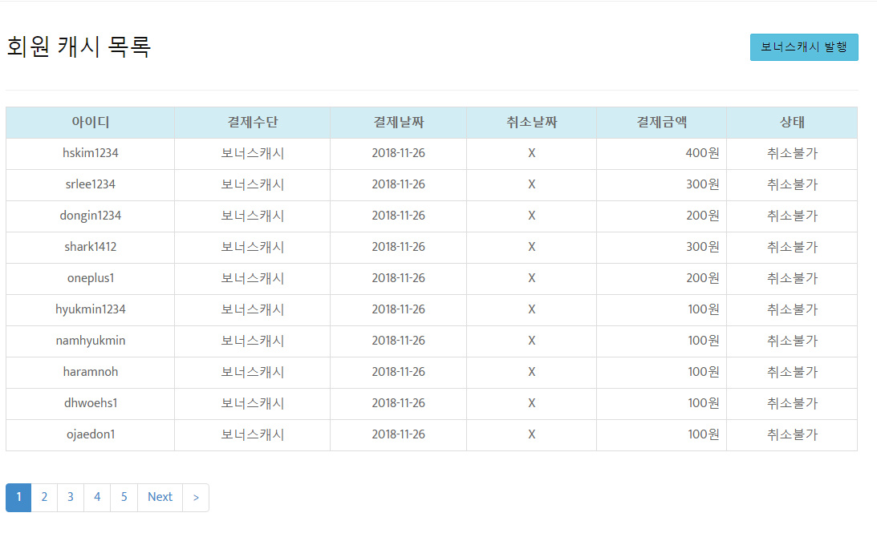
화면 ID
화면 명
LOCATION
PROJECT | 9기 인턴 실습
AUTHOR | 남혁민
UPDATED | 2018-09-18
admin10
회원 캐시 목록
DESCRIPTION
1
1 | 보너스 캐시 발행 버튼 클릭 시 admin11 화면으로 이동한다.
2 | 회원이 결제한 캐시 목록을 보여준다.
2
13
13
13

Slide 14
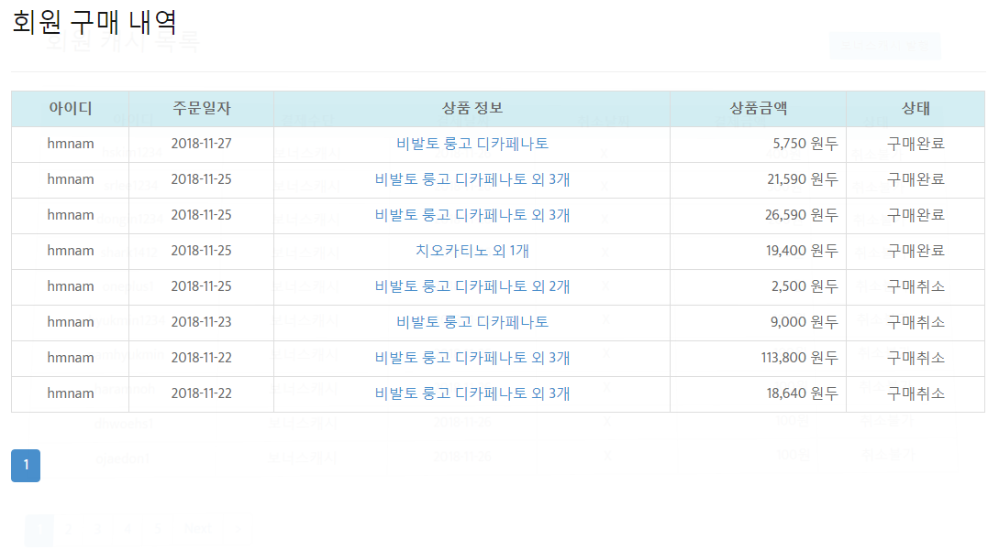
화면 ID
화면 명
LOCATION
PROJECT | 9기 인턴 실습
AUTHOR | 남혁민
UPDATED | 2018-09-18
admin11
회원 구매 목록
DESCRIPTION
1 | 회원 구매 내역을 확인할 수 있다.
1
14
14
14

Slide 15
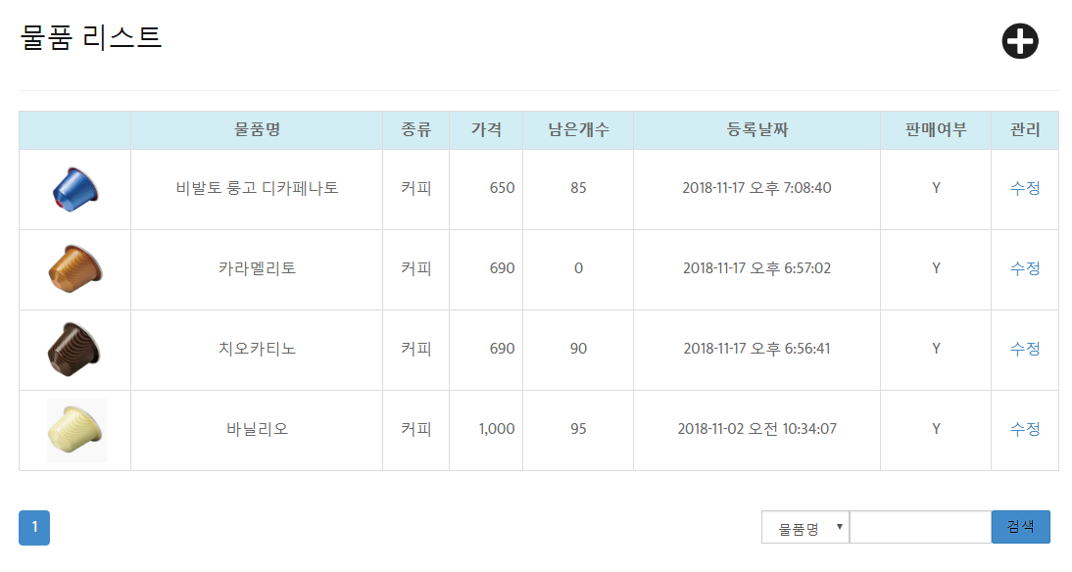
화면 ID
화면 명
LOCATION
PROJECT | 9기 인턴 실습
AUTHOR | 남혁민
UPDATED | 2018-09-18
admin12
회원 캐시 목록
DESCRIPTION
1
1 | + 버튼 클릭 시 admin 13 화면으로 이동한다.
2 | 현재 등록된 물품을 확인할 수 있다.
3 | 수정 버튼 클릭 시 admin 14화면으로 이동한다.
4 | 물품명, 종류로 검색을 할 수 있다.
2
3
4
15
15
15

Slide 16
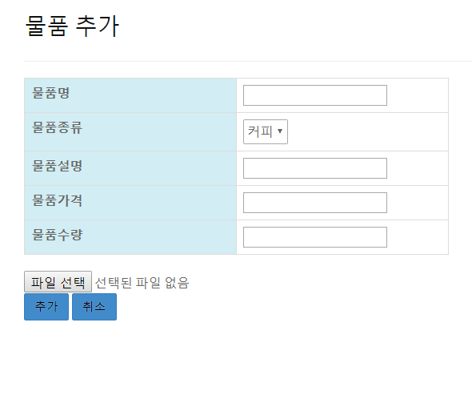
화면 ID
화면 명
LOCATION
PROJECT | 9기 인턴 실습
AUTHOR | 남혁민
UPDATED | 2018-09-18
admin13
물품 추가 화면
DESCRIPTION
1 | 물품에 관련된 정보를 입력한다.
2 | 물품 종류를 선택할 수 있다.
3 | 물품 사진을 선택할 수 있다. 형식은 png, jpg, jpeg 형식만 가능하다.
4 | 추가 버튼 시 물품이 등록되고 admin 12화면으로 이동한다
5 | 취소 버튼 클릭 시 admin 12화면으로 이동한다.
1
2
3
4
5
16
16
16

Slide 17
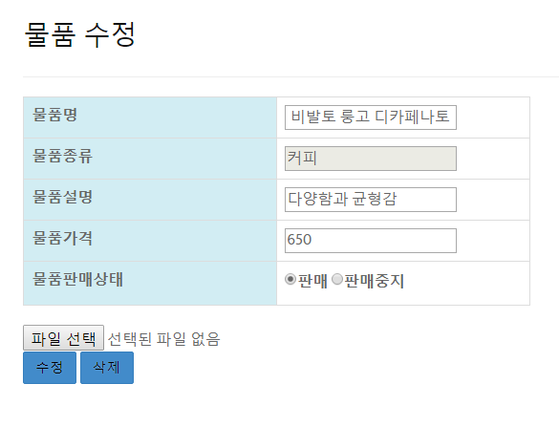
화면 ID
화면 명
LOCATION
PROJECT | 9기 인턴 실습
AUTHOR | 남혁민
UPDATED | 2018-09-18
admin14
물품 수정 화면
DESCRIPTION
1 | 입력폼은 admin13 물품등록화면과 동일하다.
2 | 물품 판매 상태를 설정해 물품의 판매 여부를 설정할 수 있다.
3 | 수정 버튼 클릭 시 물품이 수정되고 admin12 화면으로 이동한다.
1
2
3
17
17
17

Slide 18
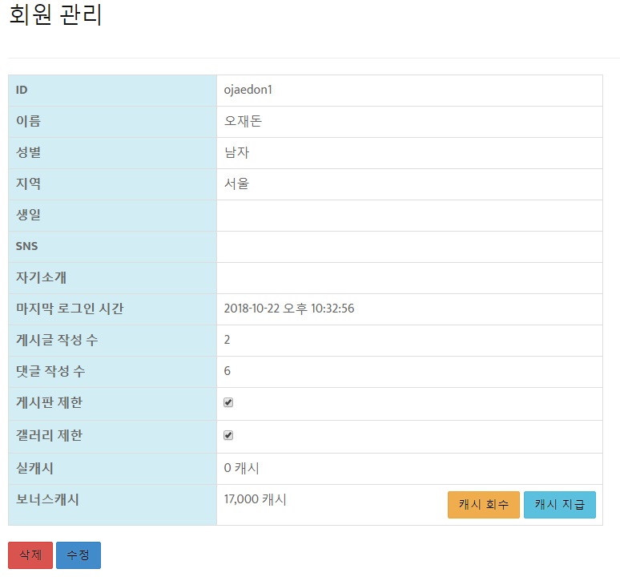
화면 ID
화면 명
LOCATION
PROJECT | 9기 인턴 실습
AUTHOR | 남혁민
UPDATED | 2018-09-18
admin15
회원 관리 화면
DESCRIPTION
1 | 캐시 회수 버튼 클릭 시 캐시 회수 팝업이 나타난다.
2 | 캐시 지급 버튼 클릭 시 캐시 지급 팝업이 나타난다.
3
4
1
2
18
18
18

Slide 19
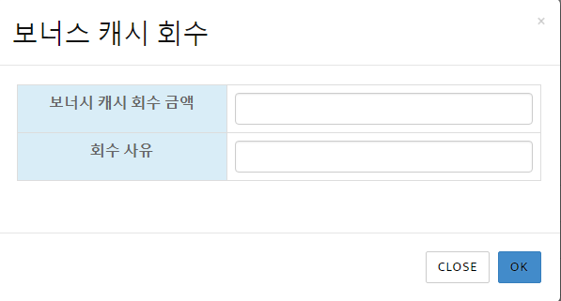
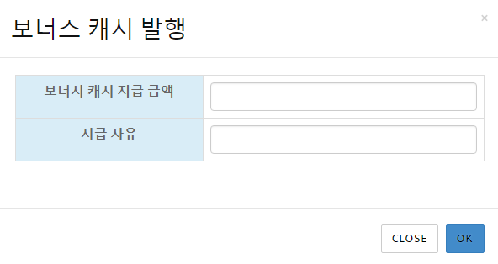
화면 ID
화면 명
LOCATION
PROJECT | 9기 인턴 실습
AUTHOR | 남혁민
UPDATED | 2018-09-18
admin15
회원 관리 화면
DESCRIPTION
1 | 회수할 금액을 입력한다.
2 | ok버튼 클릭 시 보너스 캐시가 회수 된다.
3 | 지급할 금액을 입력한다.
4 | ok버튼 클릭 시 보너스 캐시가 지급 된다.
1
2
3
4
19
19
19

